Slide 1
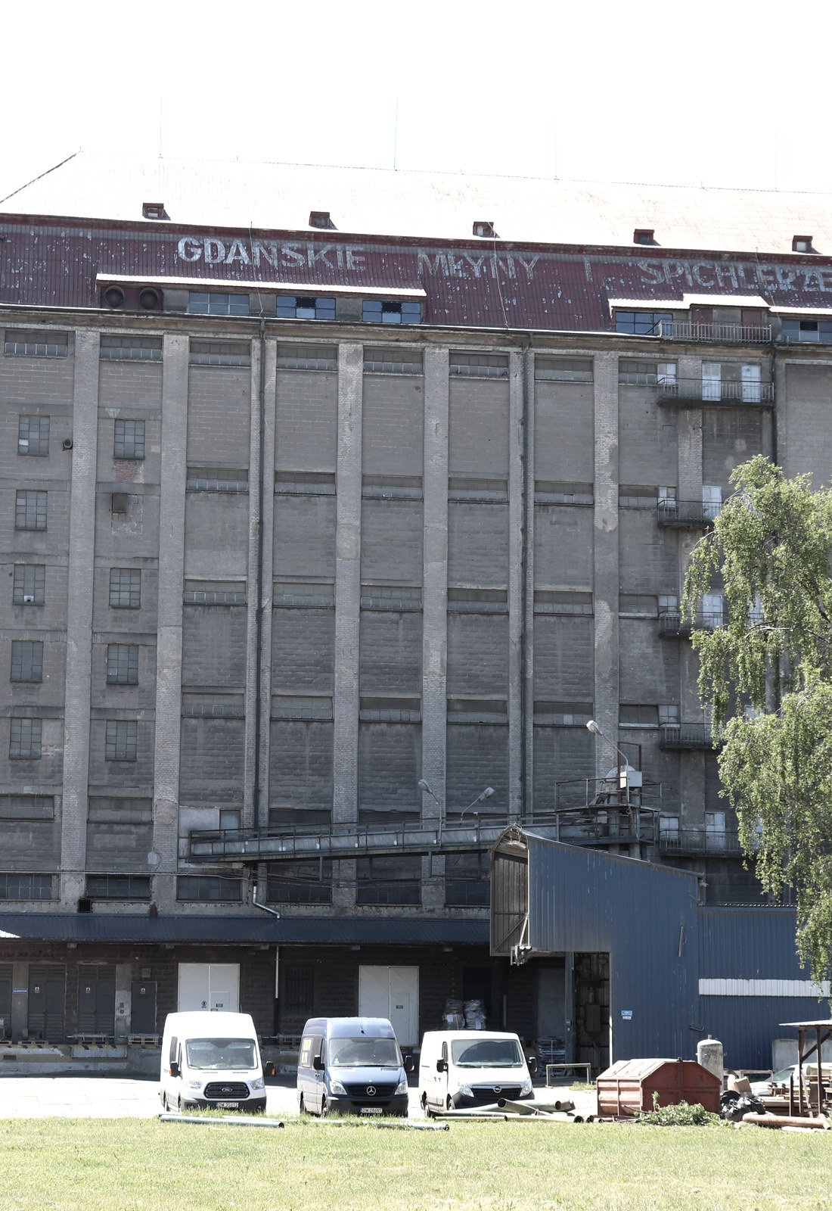
TRAINING
МОДУЛЬ 1
Общая характеристика
объектов хранения
и переработки
Как устроен элеватор, склад и цех — и где на схеме
стоит ваш участок
Курс: рабочий по обслуживанию объектов
МОДУЛЬ 1 · ТЕМА 1.2
01 / 13

Slide 2
Содержание
//01
Назначение и особенность отрасли
//02
Участки: приём, очистка, сушка, хранение, переработка
//03
Технологическая цепочка
//04
Основное оборудование
//05
Опасности и правила работы
МОДУЛЬ 1 · ТЕМА 1.2
02 / 13

Slide 3
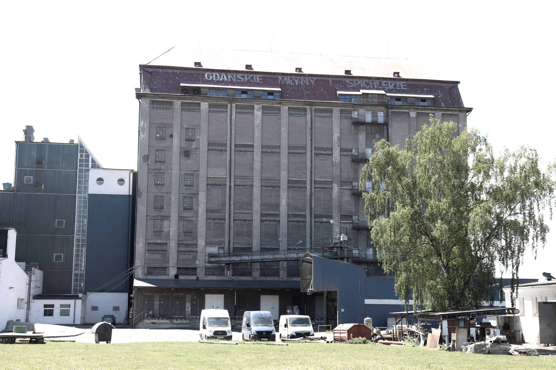
Зачем этот объект
существует
Принять, переместить, очистить, высушить, сохранить и переработать зерно, семена, муку, комбикорм. Конкретная схема — у вашего предприятия.
Особенность: большие массы сырья + постоянно работающие машины + органическая пыль. Это и есть источник пожара, взрыва и травмы.
МОДУЛЬ 1 · ТЕМА 1.2
03 / 13

Slide 4
Шесть типов участков
01
02
03
Приём
Очистка
Сушка
Авто- и ж/д разгрузка, бункеры, приямки, решётки. Опасности: транспорт, падение в приямок, пыль, завалы.
Сепараторы, воздух, магниты. Забивание, пыль, посторонние предметы, перегрев.
Сушилка, горелка, вентиляторы, датчики. Перегрев сырья и отказ автоматики.
04
05
06
Хранение
Переработка
Инженерия
Склады, силосы, бункеры. Сохранность, температура, влажность, самосогревание.
Дробилки, мельницы, смесители. Захват, шум, пыль, металл в машине.
Аспирация, электрика, блокировки, пожарная защита, площадки и ограждения.
МОДУЛЬ 1 · ТЕМА 1.2
04 / 13

Slide 5
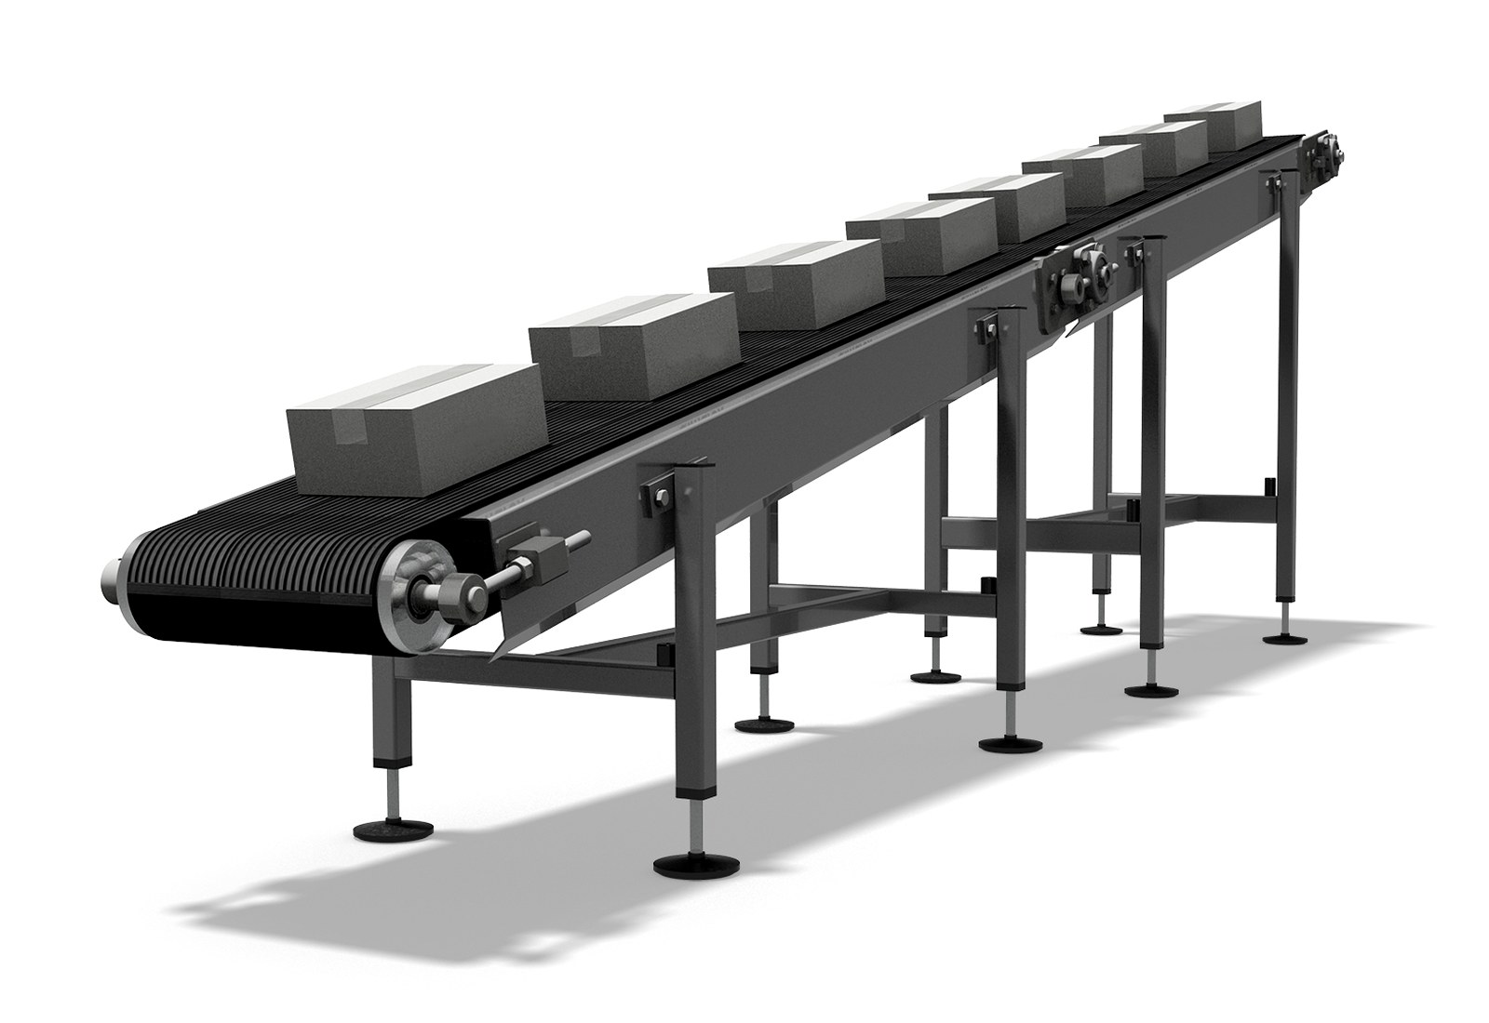
Приём сырья
01
Разгрузка с автомобиля или вагона.
02
Приёмные бункеры и приямки — риск падения.
03
Решётки от крупных примесей.
04
Конвейеры и нории дальше по цепочке.
05
Аспирация обязательна: здесь пыли много сразу.
МОДУЛЬ 1 · ТЕМА 1.2
05 / 13

Slide 6

Хранение и переработка
Хранение — не «насыпал и забыл». Нужны температура, влажность, защита от порчи и самосогревания.
Силос и бункер — это ёмкость, а не смотровая площадка. Внутри — своды, поток, недостаток воздуха.
Переработка меняет размер и состав: дробление, просев, смешивание. Здесь пыль мельче и опаснее.
Аспирация и блокировки — не «дополнительная опция». Без них участок уже аварийный.
МОДУЛЬ 1 · ТЕМА 1.2
06 / 13

Slide 7
Цепочка предприятия
01
02
03
04
Приём
Предварительная
очистка
Транспорт
Очистка
05
06
07
08
Сушка
Хранение
Переработка
Отгрузка
Не на каждом объекте есть все этапы. Важно знать: откуда сырьё пришло к вам и куда уйдёт.
МОДУЛЬ 1 · ТЕМА 1.2
07 / 13

Slide 8
Оборудование участка
01
02
03
Конвейер
Нория
Шнек
Горизонтально и под уклоном. Лента, скребок, цепь.
Вертикально ковшами. Частый очаг первичного взрыва пыли.
Винт в трубе или желобе. Захват руки — типичная травма.
04
05
06
Сепаратор
Дробилка
Сушилка / силос / аспирация
Сита, воздух, магнит. Забивание и пыль.
Мельче частицы — больше пыли. Металл внутри даёт искру.
Тепло, объём, пылеудаление. Три критичные системы.
МОДУЛЬ 1 · ТЕМА 1.2
08 / 13

Slide 9
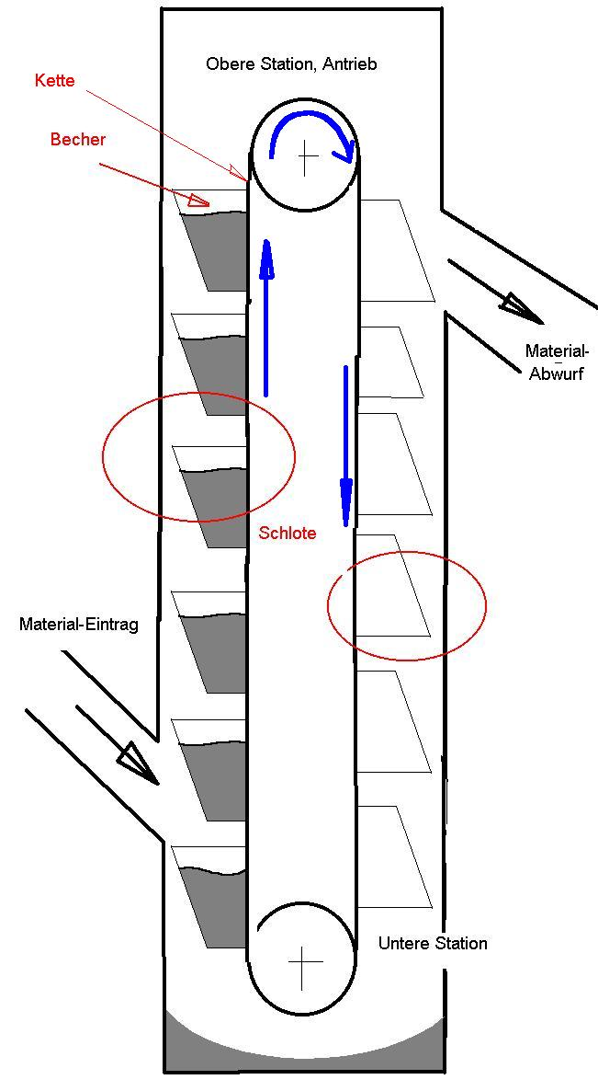
Нория — не «просто подъёмник»
Ковши на ленте поднимают сырьё. Внутри корпуса пыль во взвешенном состоянии — это топливо взрыва.
Завал «ноги», сход ленты, перегрев подшипника, удар металла — типичные источники зажигания.
Нельзя «подталкивать» застрявшую норию повторными пусками, если инструкция это запрещает.
Работник участка знает: где кнопка останова, как звучит норма и что делать при скрежете.
МОДУЛЬ 1 · ТЕМА 1.2
09 / 13

Slide 10
Опасности, которые уже заложены в схему
01
02
03
Пыль
Огонь
Самосогревание
Взвесь и отложения. Взрыв и пожар.
Перегрев, искра, статика, открытое пламя.
Влажность и тепло внутри насыпи.
04
05
06
Механика
Высота
Ёмкость
Захват лентой, шнеком, ковшом.
Площадки, лестницы, крыша силоса.
Затягивание, свод, атмосфера, эвакуация.
МОДУЛЬ 1 · ТЕМА 1.2
10 / 13

Slide 11
Что обязан работник
01
Работать по инструкции, только в рамках допуска.
02
Перед сменой смотреть ограждения, проходы, защиты.
03
Не обходить блокировки.
04
Держать место в порядке, не копить пыль опасным способом.
05
Сообщать о неисправности, пылении, перегреве.
06
При аварии — по плану предприятия, не «по привычке».
07
Не ремонтировать и не лезть в силос самовольно.
МОДУЛЬ 1 · ТЕМА 1.2
11 / 13

Slide 12
Правило участка
Знать, где вы стоите в цепочке: откуда сырьё, куда оно идёт, какие машины рядом и что будет, если одна из них запылит, заклинит или перегреется.
МОДУЛЬ 1 · ТЕМА 1.2
12 / 13

Slide 13
Дальше — факторы,
которые травмируют и взрывают.
Тема 1.3
МОДУЛЬ 1 · ТЕМА 1.2
13 / 13

